Slide 1


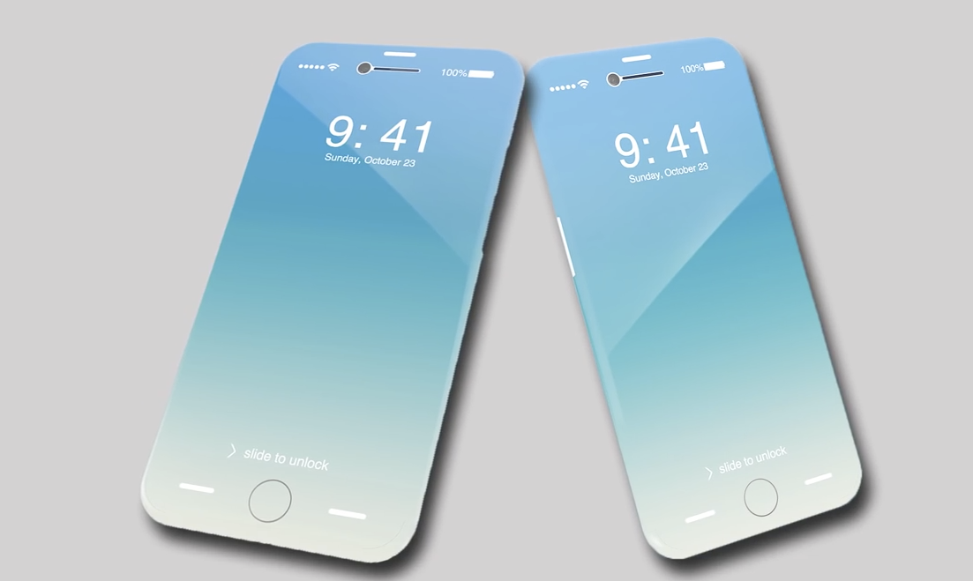
iFruit,lo smartphone che fa per te.

Slide 2
La nostra azienda produce e vende smartphone di ultima generazione, in grado di soddisfare qualsiasi bisogno.
Gli iFruit, sono dotati di fotocamera ad alta risoluzione interna ed esterna. Lo schermo è interamente trasparente ed ha una misura superiore ai 10 pollici.
Sono subacquei e molto resistenti (abbiamo brevettato micro protezioni con materiali innovativi praticamente indistruttibili)
La produzione si trova a Dubai, ma vendiamo in tutto il mondo.

Slide 3


RISCHI | PREVENZIONE | ASSICURAZIONE | NE' PREVENZIONE NE'
 | quali azioni da prevedere? | di quale tipologia? | ASSICURAZIONE
 |  |  | spiegare il perché
concorrenza | fare un prodotto migliore, ivestire in innovazioni |  | fondo generale per rischi
furti | antifurto con telecamere | sul furto
guasti tecnici per il cliente | controlli di produzione | responsabilità verso terzi
difficoltà a reperire le materie prime | ricerca di diversi fornitori
scarse vendite | promozioni e marketing
ritardi nelle consegne | stipulare contratti con penale coi corrieri
hackeraggio | sistemi informatici di protezione | sui cyber rischi

Slide 4
Noi, come azienda siamo sempre riusciti ad ottenere ottimi risultati. Abbiamo creato molti dispositivi,uno migliore dell’altro.
Il nostro obiettivo è ottenere sempre più prodotti inimmaginabili e soddisfacenti.
Tuttavia i rischi di una impresa come la nostra sono numerosi: alcuni arginabili dalle azioni di prevenzione, per altri è necessario confrontarsi con il mercato assicurativo, per altri ancora accantoniamo ogni anno un fondo dedicato proprio ai rischi imprevisti.
SCEGLI iFruit, ne resterai più che soddisfatto !!!
1g, vespucci, milano

